Slide 1
GENEL MUHASEBE – 2.HAFTA – ÖĞR.GÖR.DR.MUZAFFER ÇABUKOĞLU
AKTİF(VARLIK) HESAPLARIN İŞLEYİŞLERİ
Varlık hesaplarında ilk kayıt devamlı borç tarafa yapılır.
Çünkü borç tarafı "+" kısmıdır, alacak tarafı ise "-" kısımdır.
Varlık hesaplarında bir hesapta artış olursa devamlı borç tarafa, hesapta azalış olursa devamlı alacak tarafa kayıt yapılır.
DÖNEN VARLIK GRUBU; 100.KASA HESABI: İşletmenin kasasında bulunan ulusal veya yabancı paraların ‘’₺’’ cinsinden izlendiği hesaptır.
Kasada ne kadar para varsa en fazla o kadar para çıkışı olabilir.
İşleyişi: İşletmenin kasasına para girişi olduğunda bu hesaba borç, işletmenin kasasında para çıkışı olduğunda ise bu hesaba alacak kaydedilir. Kasa hesabının borç bakiyesi o andaki kasada bulunan para mevcudunu gösterir. Hesap daima borç bakiyesi verir veya hiç bakiye vermez.
NOT: Hiçbir şekilde kasa hesabı alacak bakiyesi vermez.

Slide 2
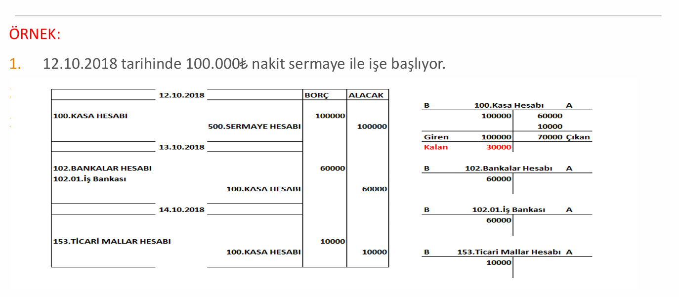

Slide 3
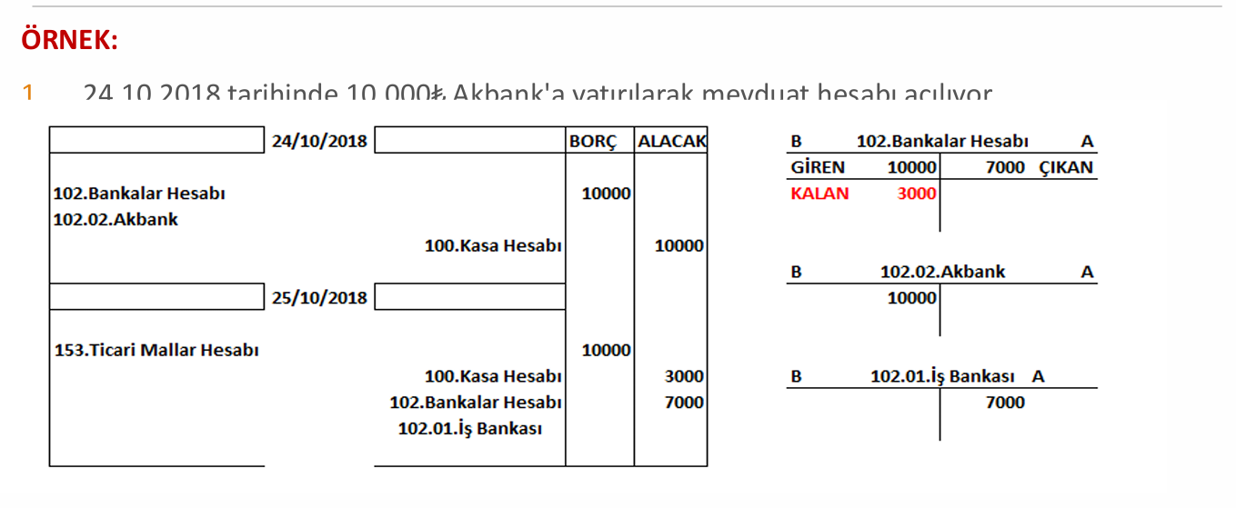
102.BANKALAR HESABI: Bu hesap, işletmelerin yurt içi ve yurt dışında banka ve benzeri finans kurumlarında açtırılan hesaplarına yatırılan ve hesaptan çekilen paraların izlendiği hesaptır.
İşleyişi: Hesaba para yatırıldığında bu hesabın borç tarafına, para çekildiğinde ise bu hesabının alacak tarafına kaydedilir

Slide 4
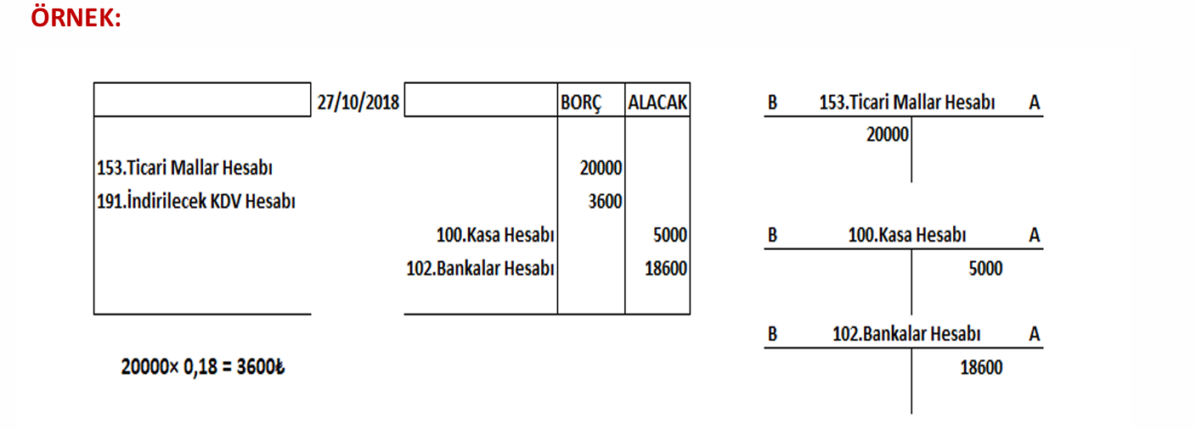
153.TİCARİ MALLAR HESABI: Üzerinde herhangi bir değişikliğe tabi tutulmadan satılmak amacı ile alınan ticari malların izlendiği hesaptır.
İşleyişi: Satın alınan ticari mallar maliyet bedeli ile bu hesaba borç olarak kaydedilir.
191. İNDİRİLECEK KATMA DEĞER VERGİSİ: İşletme tarafından, her türlü mal ve hizmetin satın alınması sırasında satıcılara ödenen katma değer vergisinin kaydedildiği hesaptır.
İşleyişi: Mal ve hizmet alımlarında ödenen katma değer vergisi bu hesaba borç kaydedilir

Slide 5
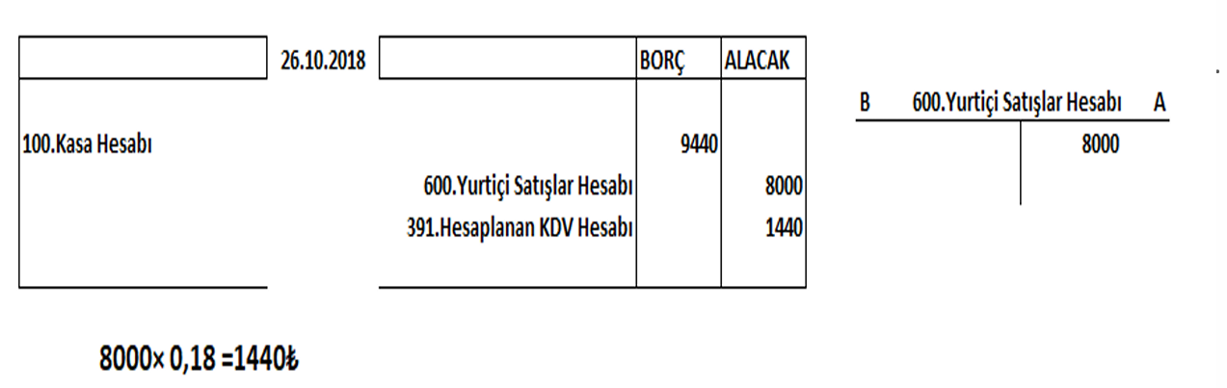
600.YURTİÇİ SATIŞLAR HESABI: Yurt içindeki kişi ve kuruluşlara yapılan satışların izlendiği hesaptır.
Bu hesap bir gelir hesabıdır ve gelir tablosunda yer alır, bilançoda yer almaz.
İşleyişi: Satış yapıldığında hasılat tutarı bu hesaba alacak olarak kaydedilir. Dönem sonunda bu hesap borç kaydedilerek kapatılır.
391.HESAPLANAN KATMA DEĞER VERGİSİ: İşletme tarafından, her türlü mal ve hizmetin satılması sırasında alıcılardan tahsil edilen katma değer vergilerinin kaydedildiği ve izlendiği hesaptır.
İşleyişi: Mal ve hizmet satımlarında tahsil edilen katma değer vergisi bu hesaba alacak kaydedilir

Slide 6
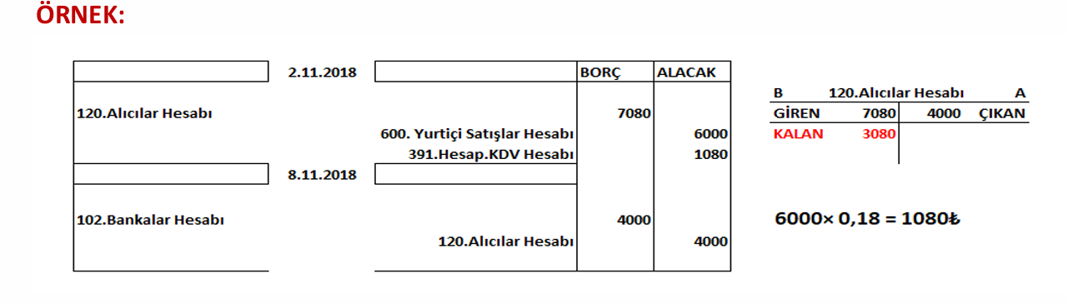
120.ALICILAR HESABI: İşletmenin faaliyet konusunu oluşturan mal ve hizmet satışlarından kaynaklanan senetsiz yani veresiye alacaklarının izlenmesi için kullanılan hesaptır.
İşleyişi: Veresiye olarak mal veya hizmet satışlarından dolayı senetsiz alacağın doğması ile bu hesaba borç kaydedilir, alacakların tahsil edilmesi halinde ise hesaba alacak kaydedilir

Slide 7
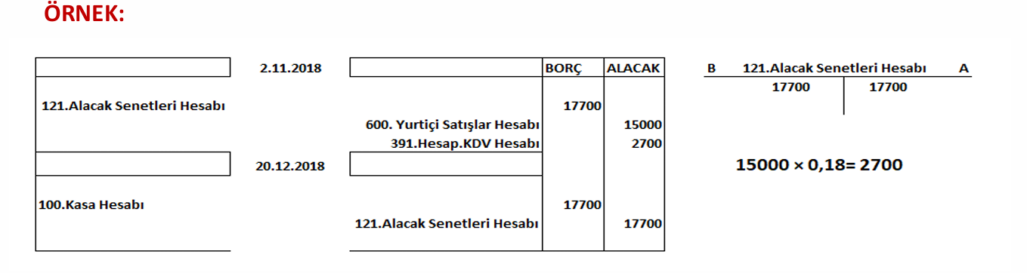
121.ALACAK SENETLERİ HESABI: İşletmenin faaliyet konusunu oluşturan mal ve hizmet satışlarından kaynaklanan vadesi 1 yılı geçmeyen senetli alacakların izlendiği hesaptır.
İşleyişi: Alınan senet tutarları bu hesaba borç, tahsil edilen ya da işletmenin elinden çıkan senet tutarları ise hesaba alacak olarak kaydedilir

Slide 8
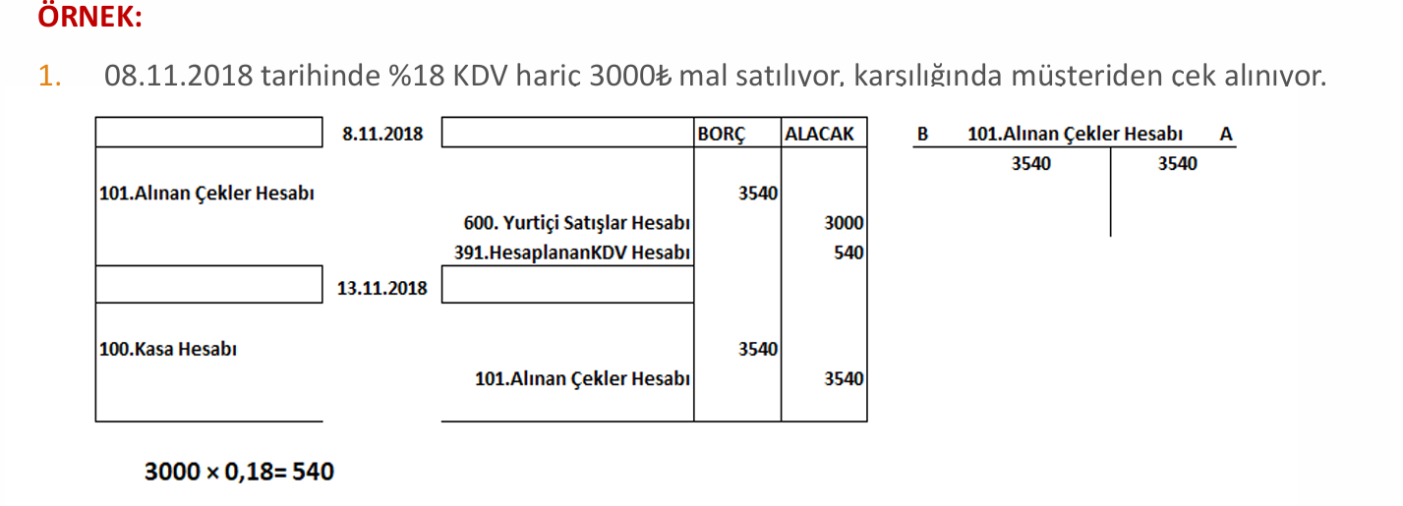
101.ALINAN ÇEKLER HESABI:
ÇEK: Yasada belirlenmiş hükümlere göre düzenlenen ve bir bankaya hitaben yazılmış ödeme emri niteliği taşıyan özel belgelere denir. Bu hesap gerçek ve tüzel kişiler tarafından işletmeye verilmiş olup, henüz tahsil için bankaya verilmemiş veya ciro edilmemiş olan çeklerin izlendiği hesaptır.
İşleyişi: Alınan çeklerin üzerindeki yazılı değerleri ile borçlu tarafa kayıt edilir, bankadan tahsil veya ciro edildiğinde alacak tarafa kaydedilir. ➢ Hesap daima borç bakiyesi verir veya hiç bakiye vermez. Hiçbir şekilde alınan çekler hesabı alacak bakiyesi vermez

Slide 9
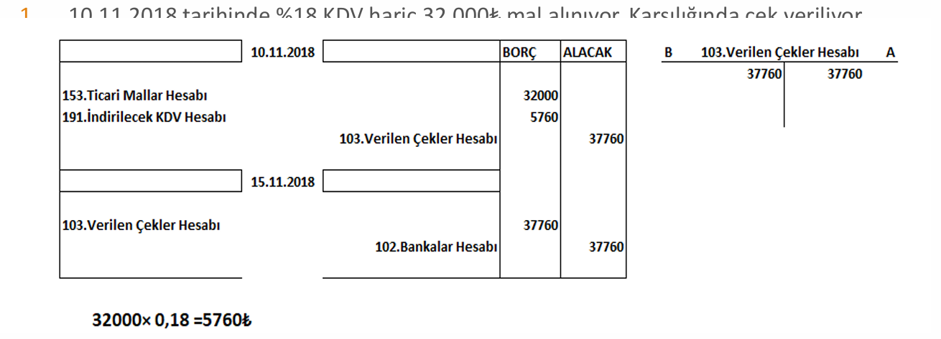
103.VERİLEN ÇEKLER VE ÖDEME EMİRLERİ(-): İşletmelerin üçüncü kişilere bankalardan çek ile veya ödeme emri ile yapacağı ödemeleri izlediği hesaptır. Verilen çekler hesabı pasif karakterli bir hesaptır yani varlık hesabı olmasına rağmen işleyişi kaynak hesapları şeklindedir. Yani artışlar alacağa, azalışlar borca kaydedilir. Hesabın yanındaki (-) işareti bu anlama gelmektedir. Pasif karakterli olmasına rağmen aktifte yer alır, bunun nedeni ise aktif düzenleyici hesap olmasından kaynaklanır.
İşleyişi: İşletmeler çek verdiklerinde bu hesap kullanılır. Çek verildiğinde hesabın alacak tarafına ,çek bedeli işletmenin banka hesabından ödendiğinde hesabının borcuna kaydedilir

Slide 10
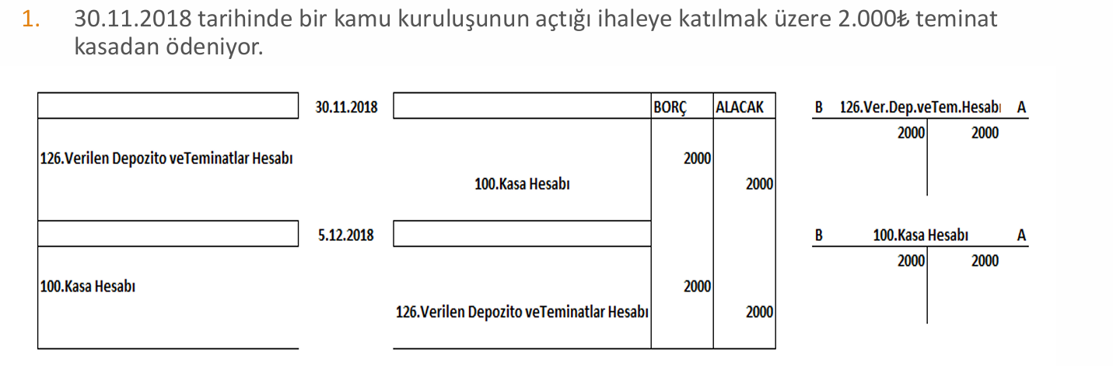
126.VERİLEN DEPOZİTO VE TEMİNATLAR HESABI İşletme tarafından üçüncü kişilere karşı alınan bir işin yapılması veya alınan bir varlığın geri verilmesinin sağlanması amacıyla verilen depozito ve teminat niteliğindeki nakit değerlerin izlendiği hesaptır.
İşleyişi: 1 yıl içerisinde geri alınması öngörülen depozito ve teminatlar bu hesabın borcuna kaydedilir, geri alınan depozito ve teminatlar hesabın alacağına kaydedilir

